Slide 1
NEM HISZEK A SZEMEMNEK
Fülöpp Réka
Lovász Kolos
Kodály Zoltán Magyar Kórusiskola

Slide 2
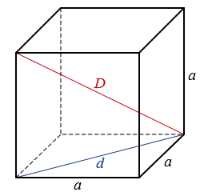
Bevezető – I. Gyakorlati feladat
Határozzuk meg az a oldalú kocka testátlóját!
Lapátló: d = √(2a²) = a√2
Testátló: D = √(3a²) = a√3
Notes:
Előadásunkat egy gyakorlati példával szeretném kezdeni: írjuk fel az 'a' oldalú kocka testátlójának hosszát! Nem gondolnám, hogy van köztünk olyan ember, aki nem jártas a matematikában, de tételezzük fel, hogy a jelenlévőknek nem jut eszébe azonnal, hogy gyök alatt 3a^2; tehát elkezdik felírni. Elképzelik a kocka egy lapját és Pitagorasz-tétellel meghatározzák a lapátlót, ami egyenlő a-szor gyök alatt kettővel. Ezután felrajzolnak egy másik háromszöget, melynek oldalai egy él, a lapátló és a testátló. Ezután az utóbbi hosszát könnyen meg tudjuk határozni. Mint azt a példában is láttuk, egy elsőre bonyolultan kinéző térbeli problémát a megfelelő síkbeli leképezésekkel (esetünkben a két derékszögű háromszög) könnyedén megoldhatunk. Erre természetesen rengeteg példát ismerünk, hiszen mértani tanulmányaink nagyobbrészt ezeknek megoldásából áll.

Slide 3
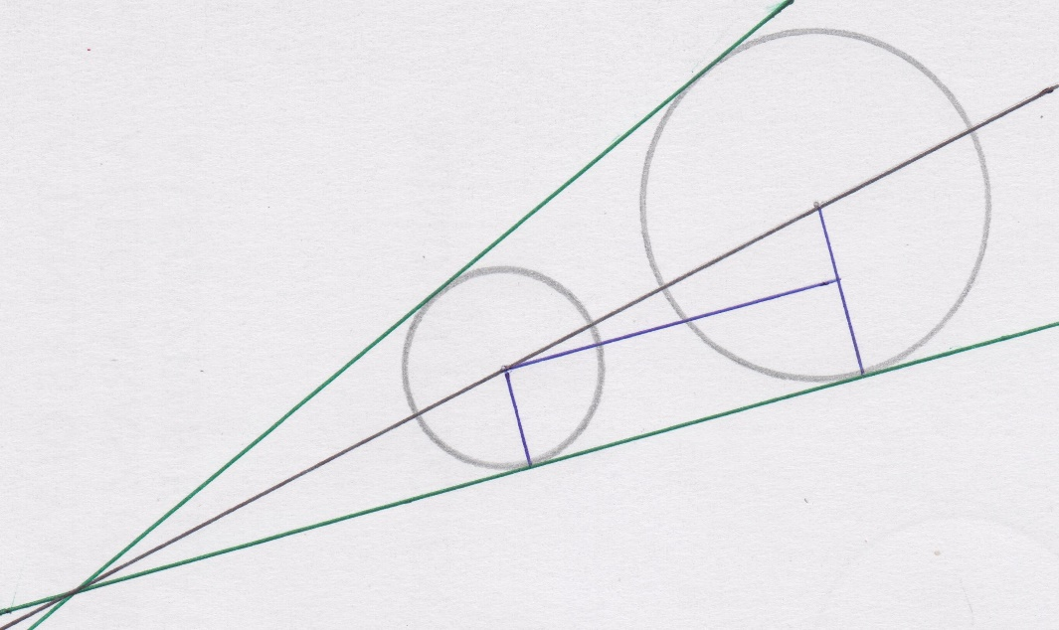
Egy síkbeli feladat
Igazoljuk, hogy három különböző sugarú, páronként diszjunkt zárt körlap páronként vett közös külső érintőinek metszéspontjai egy egyenesre illeszkednek!
O₁
x
R
O₂
G
r
F
E
P
Notes:
A most következő feladat azonban kicsit talán bonyolultabb: igazoljuk, hogy három különböző sugarú, páronként diszjunkt zárt körlap páronként vett közös külső érintőinek metszéspontjai egy egyenesre illeszkednek!

Slide 4
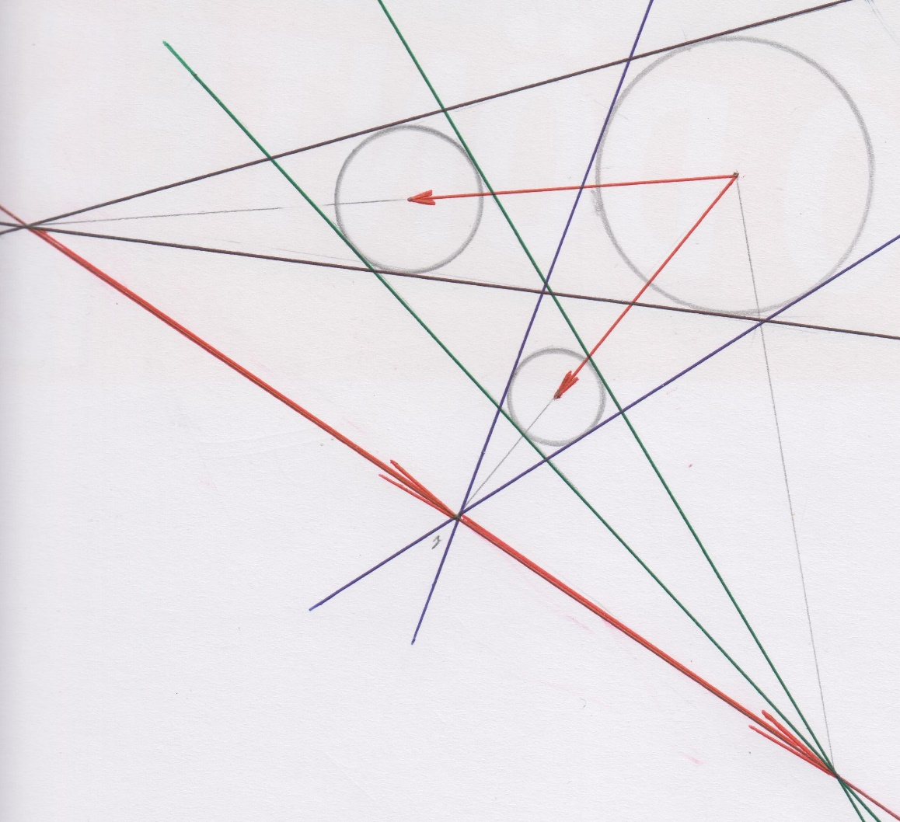
O₁, R
O₂, r
x
P
y
O₃, ρ
Q
S
Notes:
Síkbeli problémaként kezelve ez egy meglehetősen bonyolult és komplex feladvány, ami rengeteg tudást, számítást és kitartást követel meg.

Slide 5
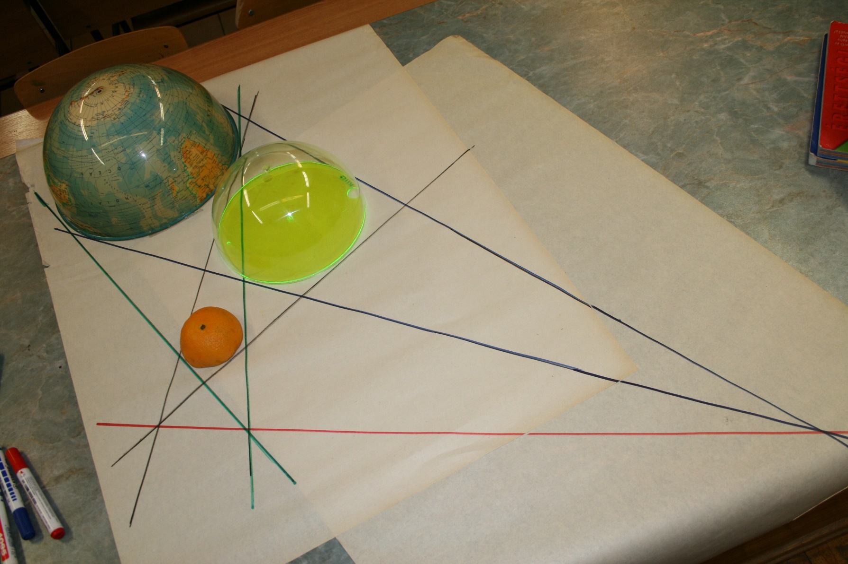
Ez elég nehéz volt… Egy ötlet: állítsunk félgömböket a körlapokra
Notes:
Mégis létezik egy egyszerűbb és szemléletesebb módja annak, hogy sejtésünket igazoljuk: emeljük a síkbeli problémát a térbe!

Slide 6
A rokon, térbeli feladat:
Az érintőkúpok csúcspontjai illeszkednek a három gömb közös szimmetriasíkjára. (ld. a síkbeli feladatot!)
Az érintőkúpok egy-egy alkotója illeszkedik a három gömb közös érintősíkjára.
Tehát a csúcsok illeszkednek a két sík metszetére, ami egy egyenes.
Igazoljuk, hogy három különböző sugarú, páronként diszjunkt zárt gömb páronként vett közös érintőkúpjainak csúcspontjai egy egyenesre illeszkednek!
A megoldás kézenfekvő, „látható”:
Notes:
A feladat most így hangozna: adott három különböző sugarú gömb. Ezek köré egy-egy olyan kúp kerül, melyek alkotói érintenek két-két gömböt. Bizonyítsuk tehát, hogy a kúpok csúcsai egy egyenesbe esnek! És mi a megoldás? Vágjuk el a gömböket egy síkkal, mely tartalmazza a gömbök középpontjait illetve a gömbök egy-egy fő körét! Látszik, hogy a kúpok csúcsai ugyanezen síkra illeszkednek. (Ez a sík tulajdonképpen az eredeti síkbeli probléma.) Vegyünk egy másik, a gömböket érintő síkot! Ebben az esetben a kúpok egy-egy alkotója része az általunk meghatározott síknak. Ez a két sík metszi egymást, a metszet pedig nyilvánvalóan egy egyenes lesz. (Persze, meg kell jegyeznünk, hogy az ábrát szintén a tér egy síkbeli leképezésével készítettük.)

Slide 7
Egyiptom
Az egyiptomi kultúra képalkotása sokban hasonlít egy kisgyerek rajzához, ugyanis a gyermek 7 hónapos korára meg tudja becsülni a relatív távolságot csupán a takarás alapján. Ahogy a képen is láthatjuk, a távolságot takarással érzékeltetik. Ami messzebb van abból kevesebbet látunk, ám mérete a képen minden figurának azonos.
Notes:
Az egyiptomi kultúra képalkotása sokban hasonlít egy kisgyerek rajzához, ugyanis a gyermek 7 hónapos korára meg tudja becsülni a relatív távolságot csupán a takarás alapján. Ahogy a képen is láthatjuk, a távolságot takarással érzékeltetik. Ami messzebb van abból kevesebbet látunk, ám mérete a képen minden figurának azonos.

Slide 8
Kelet
A perspektíva kialakulásához vezető következő lépcső Keleten mutatkozott: A japán művészetben már a 800-as évektől bevett volt az emakimonó (vízszintes felületű tekercsképen különböző jelenetek ábrázolása), mint újfajta művészet. (Sokan ezt a képregény őseinek is tekintik.) Az érdekessége, hogy már a perspektívához hasonló jegyeket mutat a némileg axonometrikus ábrázolással, így egyfajta enyhe mélységérzetet is kapunk.
Jelenet egy emakimonóból (1309k)
Notes:
A perspektíva kialakulásához vezető következő lépcső Keleten mutatkozott: A japán művészetben már a 800-as évektől bevett volt az emakimonó (vízszintes felületű tekercsképen különböző jelenetek ábrázolása), mint újfajta művészet. (Sokan ezt a képregény őseinek is tekintik.) Az érdekessége, hogy már a perspektívához hasonló jegyeket mutat a némileg axonometrikus ábrázolással, így egyfajta enyhe mélységérzetet is kapunk.

Slide 9
Bizánc és Oroszország
A XV. századi ortodox festészetben (főleg ikonfestészet) alakult ki a fordított perspektíva. Ennek jelentősége, hogy egy teljesen új térélményt adott: a vonalak a valóságban párhuzamosak, de látszólag nem összetartanak, mint azt megszokhattuk, hanem épp ellenkezőleg. Ennek az az oka, a művész az enyészpontot, ahova a vonalak látszólag tartanak, a képen kívülre, mi több, ugyanabba a pontba helyezi, amelyben a nézőpont is található.
Andrej Rubljov: Szentháromság
Notes:
A XV. századi ortodox festészetben (főleg ikonfestészet) alakult ki a fordított perspektíva. Ennek jelentősége, hogy egy teljesen új térélményt adott: a vonalak a valóságban párhuzamosak, de látszólag nem összetartanak, mint azt megszokhattuk, hanem épp ellenkezőleg. Ennek az az oka, a művész az enyészpontot, ahova a vonalak látszólag tartanak, a képen kívülre, mi több, ugyanabba a pontba helyezi, amelyben a nézőpont is található.

Slide 10
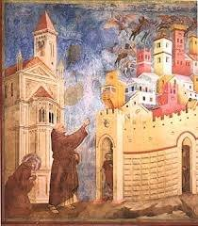
Korareneszánsz
A későközépkori és protoreneszánsz képeken megjelent egy új fajta mélységábrázolás: minél távolabbi a tárgy, annál kissebben ábrázolták. A perspektíva azonban jól láthatóan még nem tökéletes.
Giotto: Ferenc kiűzi az ördögöt Arezzo városából (1300k.)
Notes:
A későközépkori és protoreneszánsz képeken megjelent egy új fajta mélységábrázolás: minél távolabbi a tárgy, annál kissebben ábrázolták. A perspektíva azonban jól láthatóan még nem tökéletes.

Slide 11
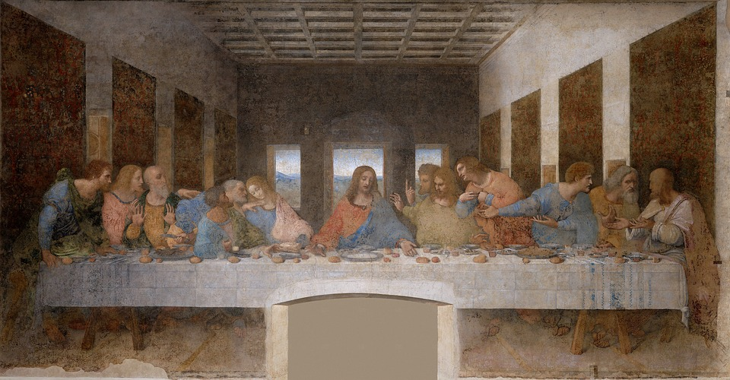
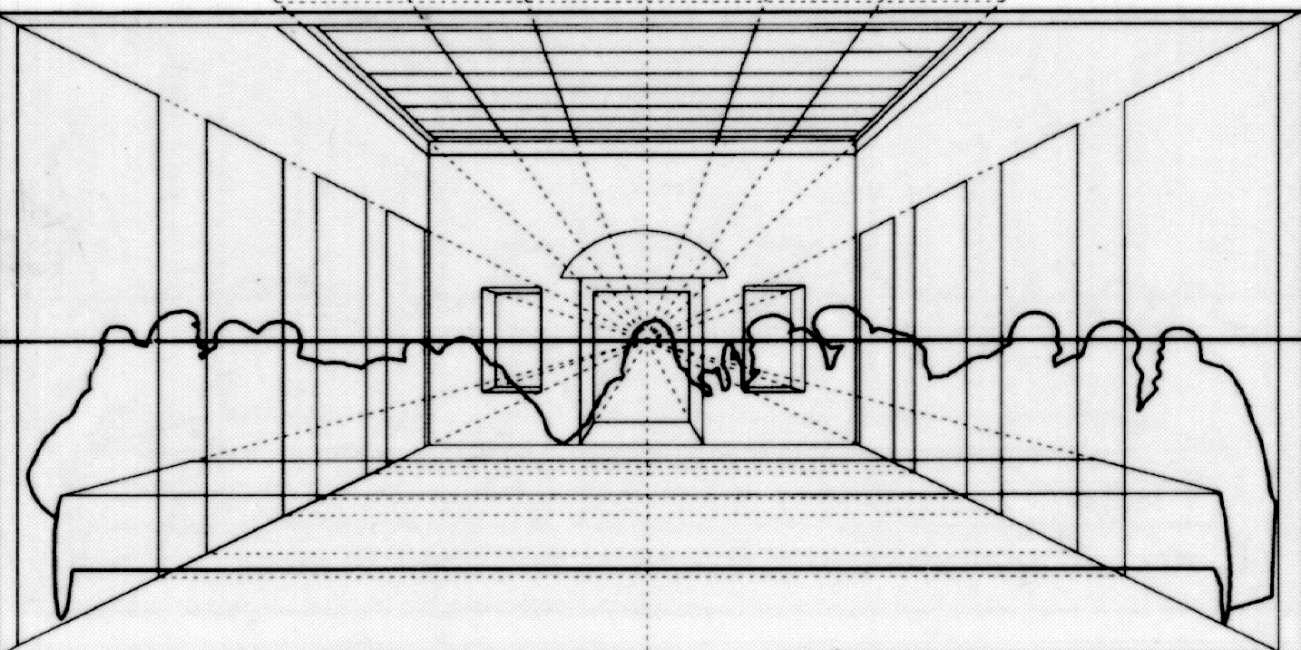
Érett reneszánsz
A perspektíva a reneszánsz nagy újítása. A reneszánsz festők felismerték, hogy a térben párhuzamos vonalak síkba leképezve látszólag összetartanak, nézőponttól függően egy vagy két irány- vagy enyészpontba. Egy horizont és egy, illetve két iránypont segítségével a tér pontosan megszerkeszthető. Festményeiken gyakran jelentősége van annak, mit helyeznek az enyészpontba. Így például da Vinci Az utolsó vacsora című képén az egy iránypontos perspektíva enyészpontja maga Krisztus arca.
Leonardo da Vinci: Az utolsó vacsora (1498)
Notes:
A perspektíva a reneszánsz nagy újítása. A reneszánsz festők felismerték, hogy a térben párhuzamos vonalak síkba leképezve látszólag összetartanak, nézőponttól függően egy vagy két irány- vagy enyészpontba. Egy horizont és egy, illetve két iránypont segítségével a tér pontosan megszerkeszthető. Festményeiken gyakran jelentősége van annak, mit helyeznek az enyészpontba. Így például da Vinci Az utolsó vacsora című képén az egy iránypontos perspektíva enyészpontja maga Krisztus arca.

Slide 12
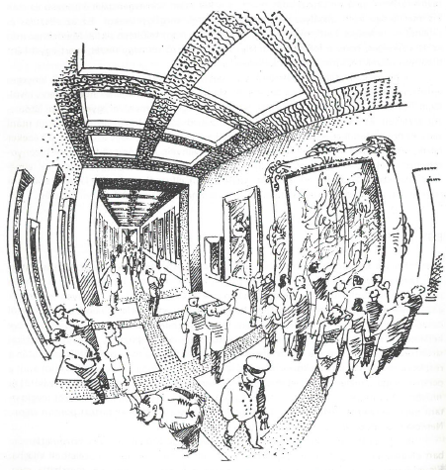
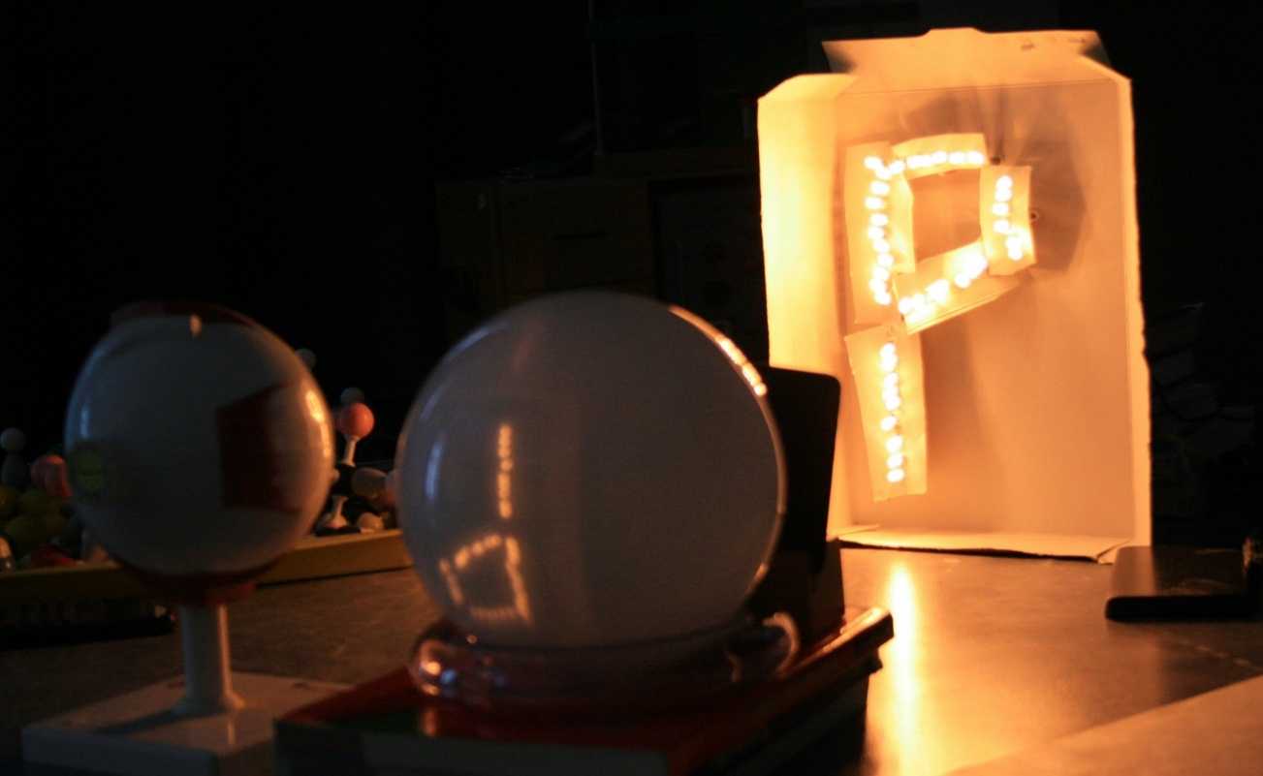
Valójában így látunk:
Sajnos a reneszánsz festészete sem közelíti meg azt, ahogy a szemünkkel valójában látunk. Az érzékelt kép a pupillán keresztül érkezik a retinára, ahol egy új, valódi, kicsinyített, ám fordított állású kép keletkezik. Mivel a retinánk egy gömbfelület, így a látott egyenesek valójában görbék.
Notes:
Sajnos a reneszánsz festészete sem közelíti meg azt, ahogy a szemünkkel valójában látunk. Az érzékelt kép a pupillán keresztül érkezik a retinára, ahol egy új, valódi, kicsinyített, ám fordított állású kép keletkezik. Mivel a retinánk egy gömbfelület, így a látott egyenesek valójában görbék.

Slide 13
A látás fejlődésének jellemzői
Újszülött kor: látási képességek éretlenek
Csecsemőkor: 6. hónapra kialakul a mélység- és távolságérzékelés
7-8. hónapban a felnőtt látóképességet megközelíti
Gyermekkor: 3 évesen begyakorlott, alapvető funkció
6-7 éves korra alakul ki teljesen
Notes:
Hogy a vizuális illúziókat jobban megértsük, szót kell ejtenünk előbb a látási képességek fejlődéséről is: újszülött korban a látást még éretlennek mondjuk, hiszen mind baba látótere nem terjed tovább 10-20 cm-nél, illetve a látóidegek is fejletlenek még ebben a korban. Csecsemőkorban azonban már kezd kialakulni a mélység- és távolságérzet, hiszen a 4 hónapos kisgyermek már automatikusan két tárgy közül a közelebbiért nyúl. (A látási képességek fejlődését egyébként nagyban segíti a tapintás, mint megerősítés.) 6 hónapos korra alakul ki teljesen, de 7-8 hónapos korra a gyermek látóképességei már megközelítik egy felnőtt emberét. Ezután több év telik el, mire a látás alapvető funkcióvá válik és kezdeti fejlődése befejeződik. Épp ezért, az optikai illúziók jobban hatnak a serdülőkre s felnőttekre, mint a 11-12 év alatti gyermekekre.

Slide 14
A vizuális illúzió
Agy: emlékek és tapasztalatok
Látvány: ellentmond az agyban rögzülteknek
Három fő fajtája: Optikai csalódás/Nézőpontos paradoxon
Fiziológiai illúziók
Kognitív illúziók
Notes:
Most néhány példát szeretnénk mutatni arra, mi történik, ha az agyunkat megzavarják. Ezek az optikai csalódások és a nézőpontos paradoxonok. Vizsgáljuk meg először, hogyan lehet becsapni az agyunkat: az agyban rengeteg emlékkép és tapasztalat tárolódik: hogyan néz ki egy kocka, milyen az, mikor két egyenes párhuzamos. A szemünk előtt megjelenő képek azonban ellentmondanak az agyunkban tárolt tapasztalatoknak.
A vizuális illúzió három formáját különböztetjük meg: az optikai csalódást vagy nézőpontos paradoxont, mely lényege, hogy lehetetlen, vagy annak tűnő képanyag tárul szemünk elé (elefánt, lehetetlen háromszög, videó). Egy másik fajtája a fiziológiai illúziók, melyek a szem és az agy egyes részeinek túlzott ingerlésével keletkeznek (fekete-fehér négyzetek). A harmadik csoportba, a kognitív illúziók közé tartoznak azok a jelenségek, mikor a látványt agyunk tudásával és tapasztalataival pótóljuk ki (körből kihagyott körcikk - háromszög, Ponzo-illúzió).

Slide 15
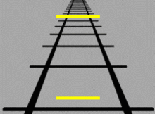
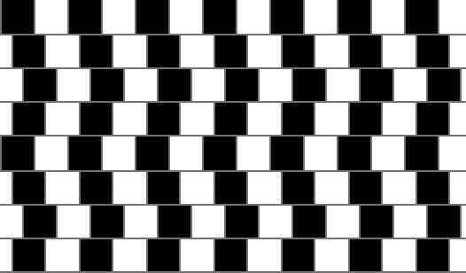
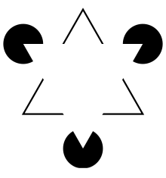
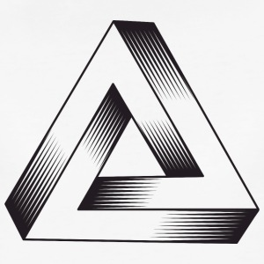

Slide 16
Köszönjük a figyelmet!
„Az illúzió születése nem a valóság halála.”
Balázs Tibor
Notes:
Forrásaink: http://www.calculat.org/hu/terfogat-felszin/kocka.html
https://hu.pinterest.com/pin/164522192610628422/
https://pixabay.com/hu/leonardo-da-vinci-az-utols%C3%B3-vacsora-1128923/
http://www.artble.com/artists/eugene_delacroix/paintings/the_death_of_sardanapalus
https://www.arukereso.hu/festmeny-c3553/paul-cezanne-csendelet-korsoval-es-gyumolcsokkel-az-asztalon-44x25-cm-poszterkep-p205882273/
https://hu.wikipedia.org/wiki/Optikai_csal%C3%B3d%C3%A1s
http://szamitastechnikatanar.ektf.hu/hu/html_files/erdekessegek/optikai_cs.html
https://www.spreadshirt.com/impossible+triangle+optical+gifts
http://ww2.bibl.u-szeged.hu/ejszaka_2010/galeria/egyiptom/egyiptom_festeszet/
https://hu.pinterest.com/pin/340162578084559142/
https://s-media-cache-ak0.pinimg.com/736x/cf/1c/cf/cf1ccf2e47f95138fc1ccdf91e064623.jpg

